Slide 1
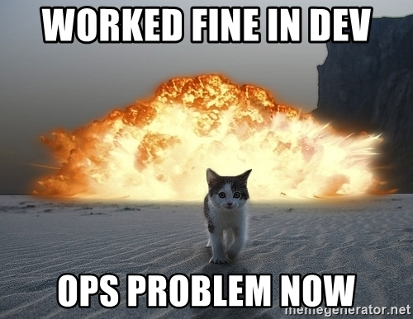
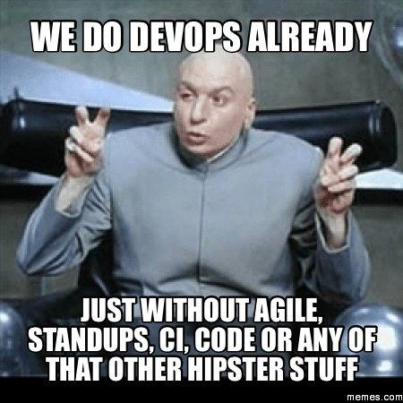
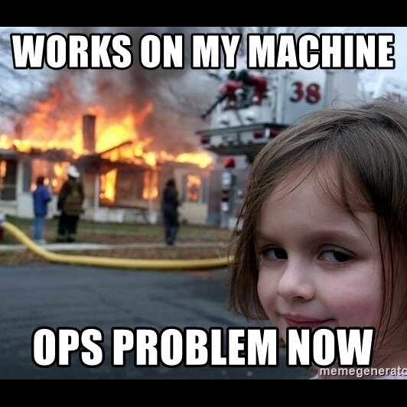
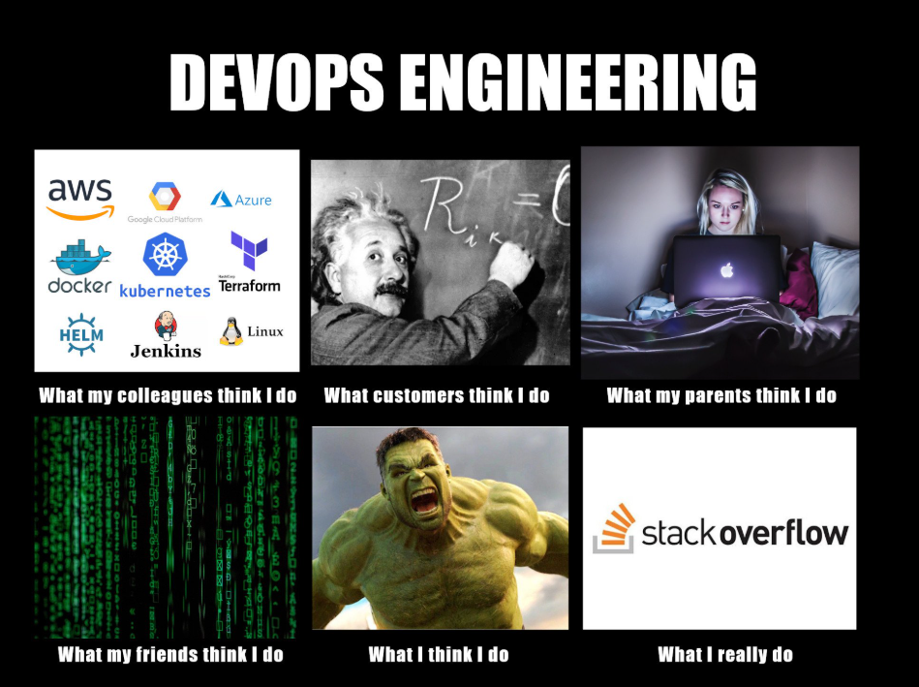
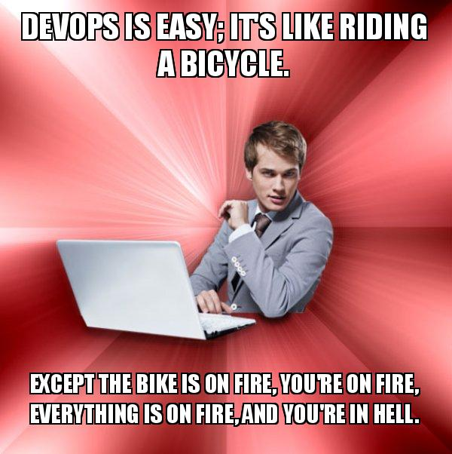
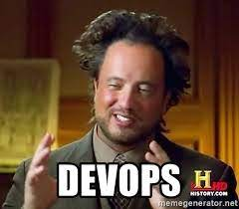

Slide 2


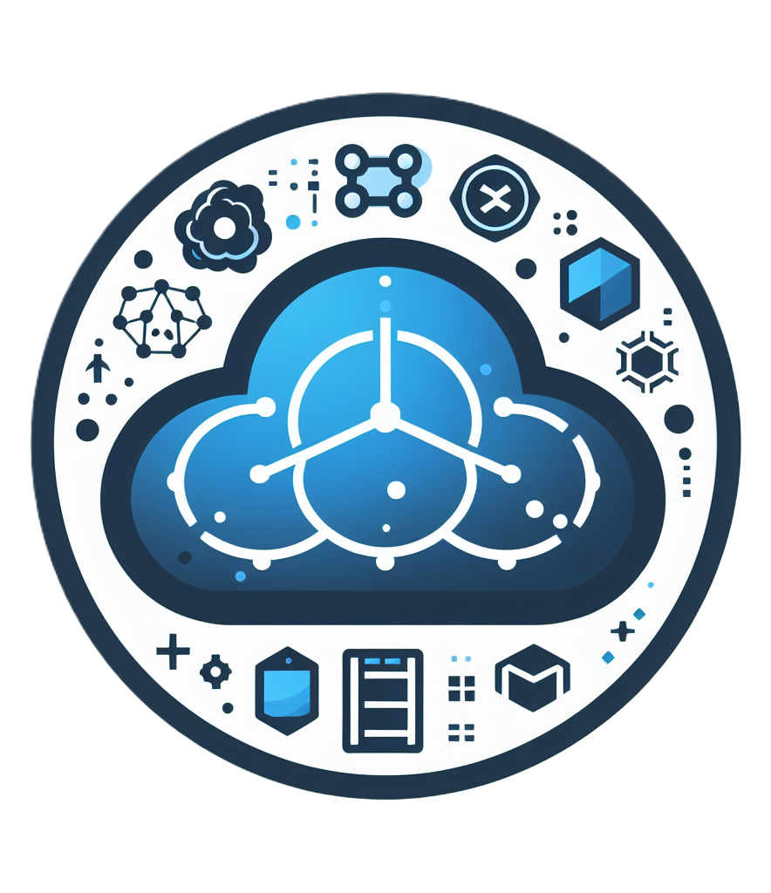

DevOps não é modinha, é evolução cultural e tecnológica que gera valor

Slide 3
O que você precisa saber sobre DEVOPS
Vamos entender como DevOps transformou a forma de entregar software

Slide 4





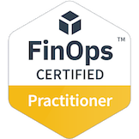
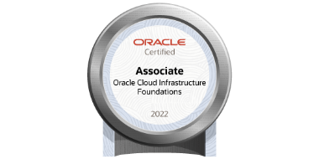
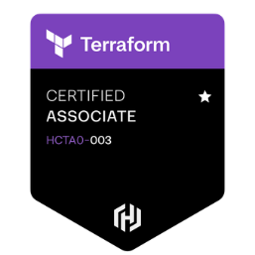


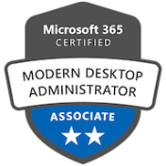
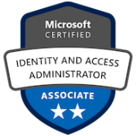


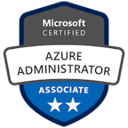

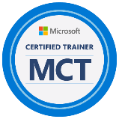
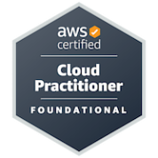





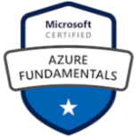
Rafael
Ferreira
10+ anos de XP👨🏻‍💻
Senior Azure Platform Engineer
@ Stefanini North America
19 Certificações técnicas
Ciências da Computação 🎓
Pós na área de educação
MVP Azure Compute Infrastructure
DevOps Institute Ambassador
Alura Star
Green Software Champion
Comunnity Organizer *Floripa
Host Low0pscast
Pai de pet🐕

Slide 5
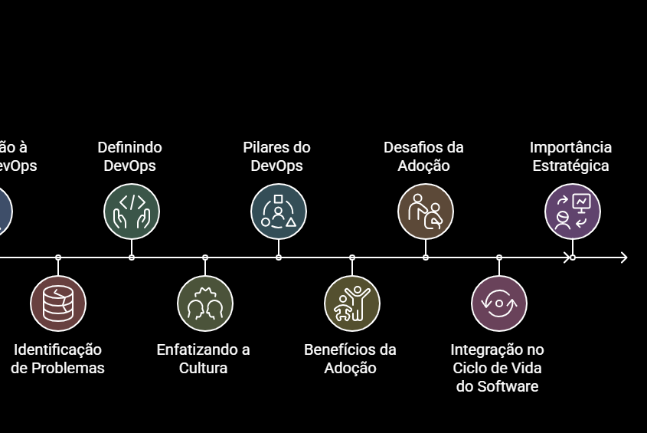
O que iremos ver?

Slide 6

Há muito tempo, numa galáxia muito, muito distante

Slide 7
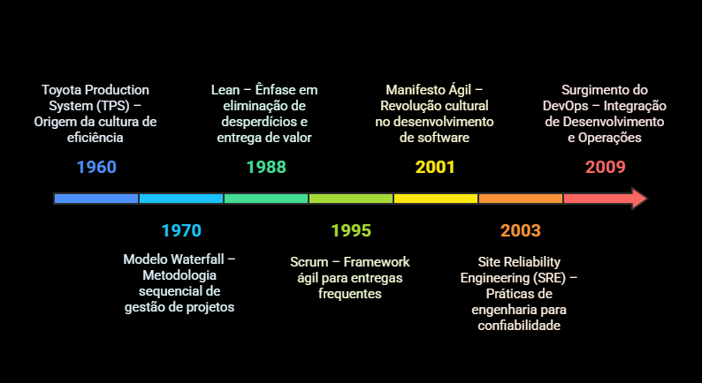
Do início
Após uma apresentação de Patrick Debois chamada "Agile Infrastructure" na conferência Agile 2008 em Toronto (registrada no Flickr), ficou evidente a necessidade de integração entre equipes de Desenvolvimento e Operações. Esta apresentação seminal levou ao primeiro evento DevOpsDays, organizado por Debois em Ghent, Bélgica, em 2009.

Slide 8
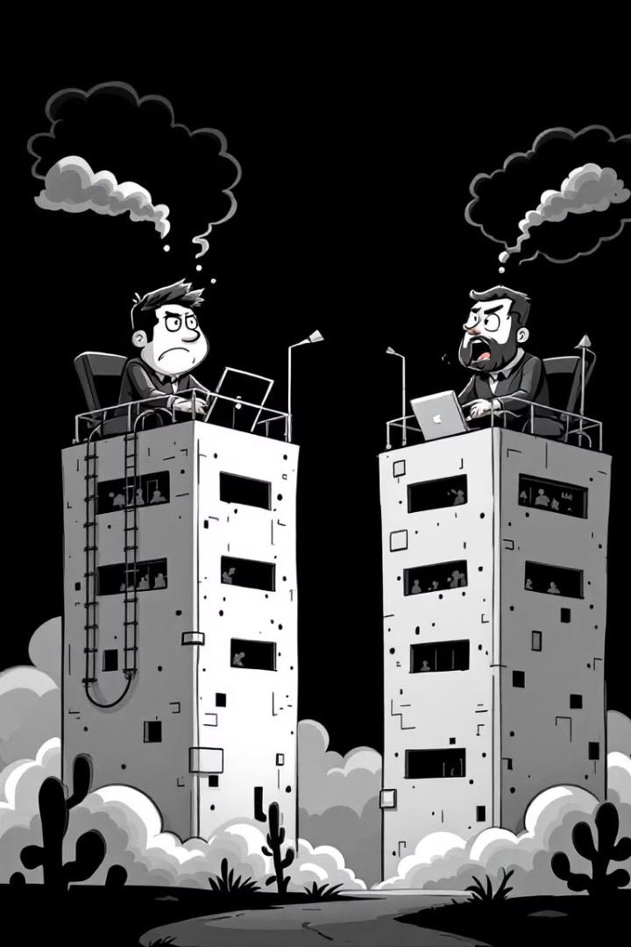
2. Problema
Cenário Atual

Slide 9
Hoje em dia, todo mundo quer entregar mais rápido, mas e a qualidade?

Slide 10


Slide 11
3. O que é DevOps?

Slide 12
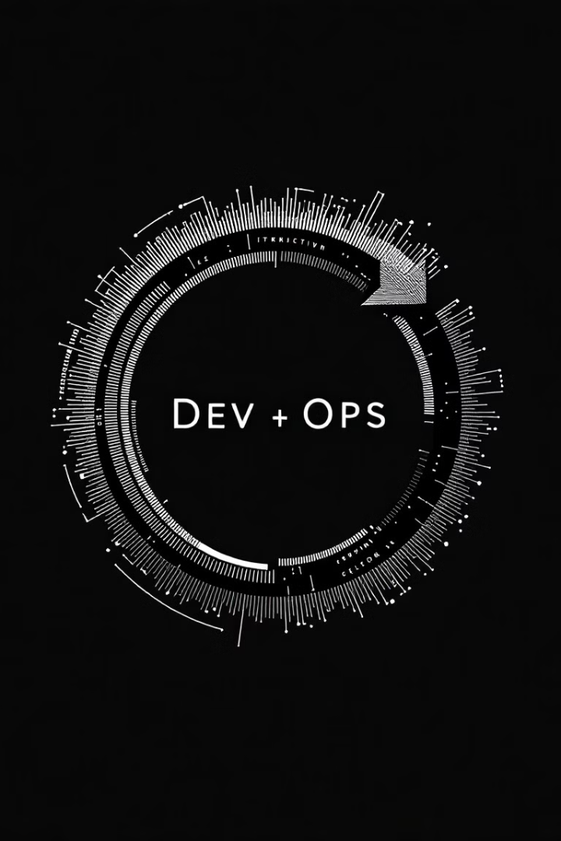



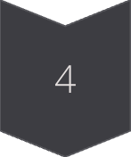
DevOps 101
Dev
Desenvolvimento
Ops
Operações
=
Trabalhando juntos
Cultura
Processos
Não é só sobre ferramentas, é sobre cultura, pessoas e processos.

Slide 13
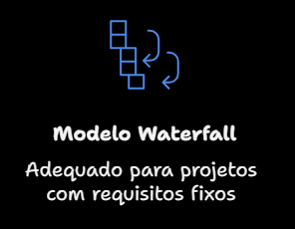
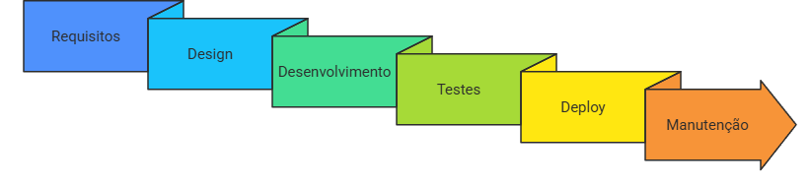

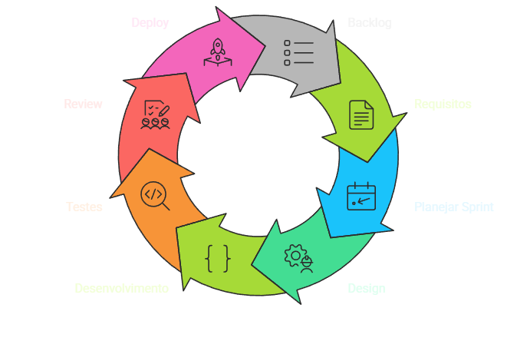
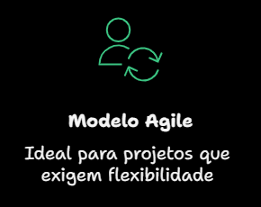

Slide 14
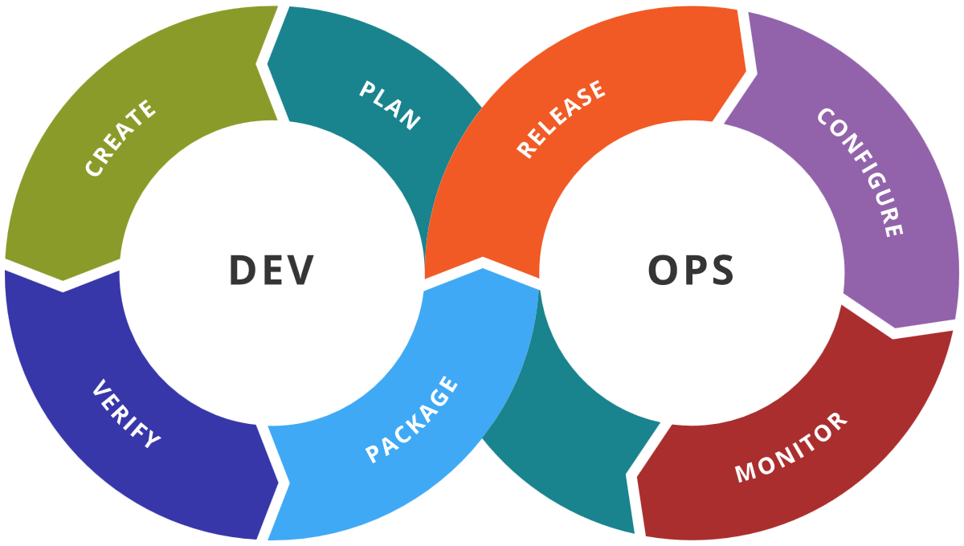


Slide 15

4. Cultura DevOps

Slide 16
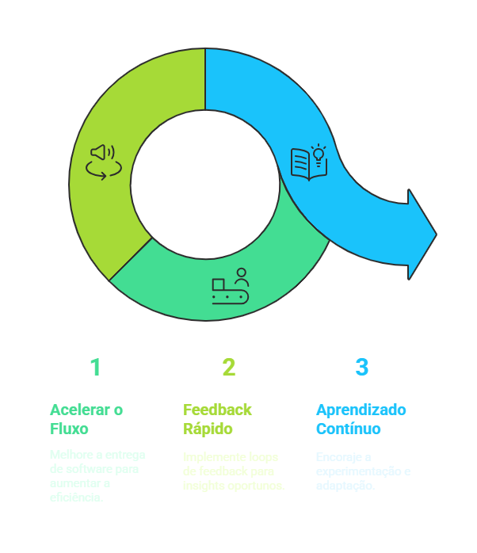
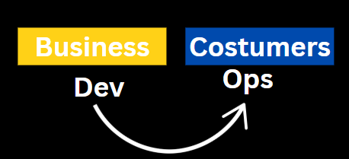
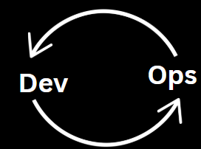
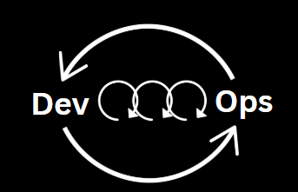
The Three Ways
Baseado em “The Phoenix Project” e “The DevOps Handbook”

Slide 17
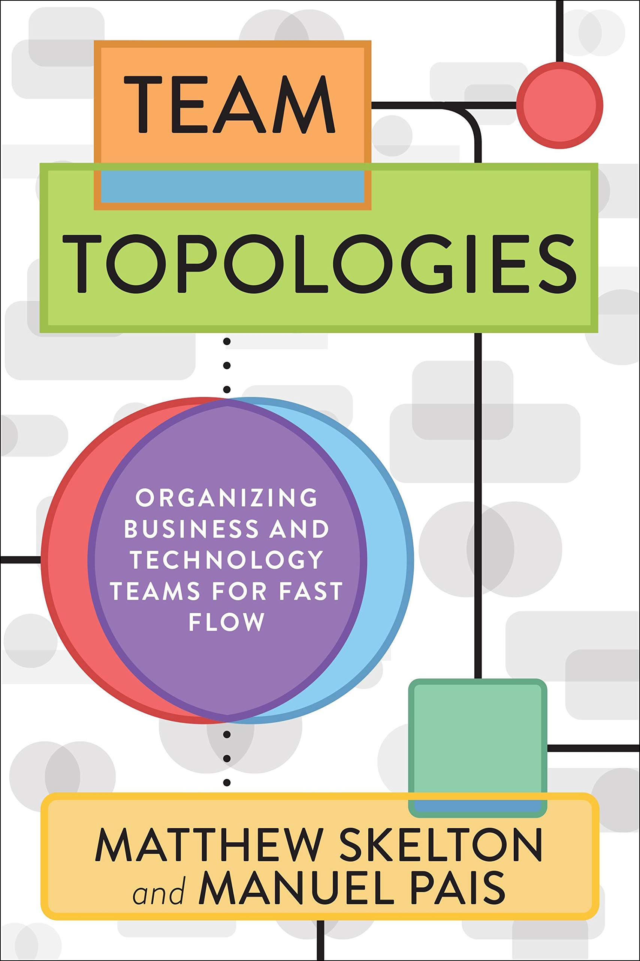
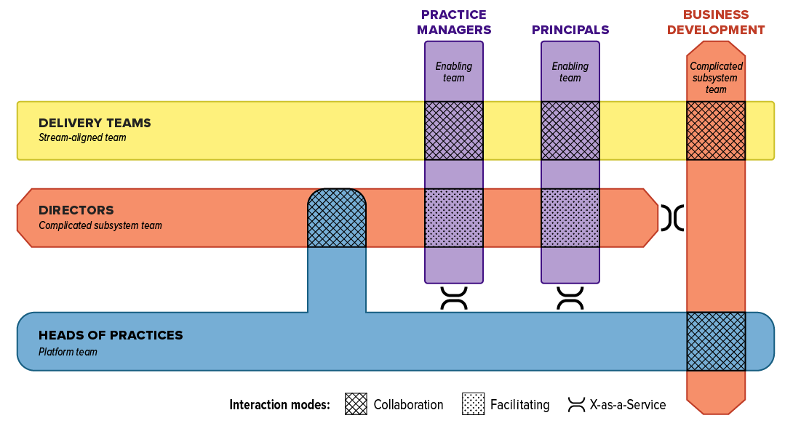
DevOps Team Topologies
Stream-aligned: Time Stream-alinhado foca em eficiência, mas pode ser isolado
Platform: Time de Plataforma otimiza colaboração e eficiência entre equipes
Enabling: Time Habilitador colabora, mas pode carecer de eficiência
Complicated-subsystem: Time Isolado enfrenta ineficiências devido ao isolamento

Slide 18
5. Os Pilares do DevOps: CALMS

Slide 19
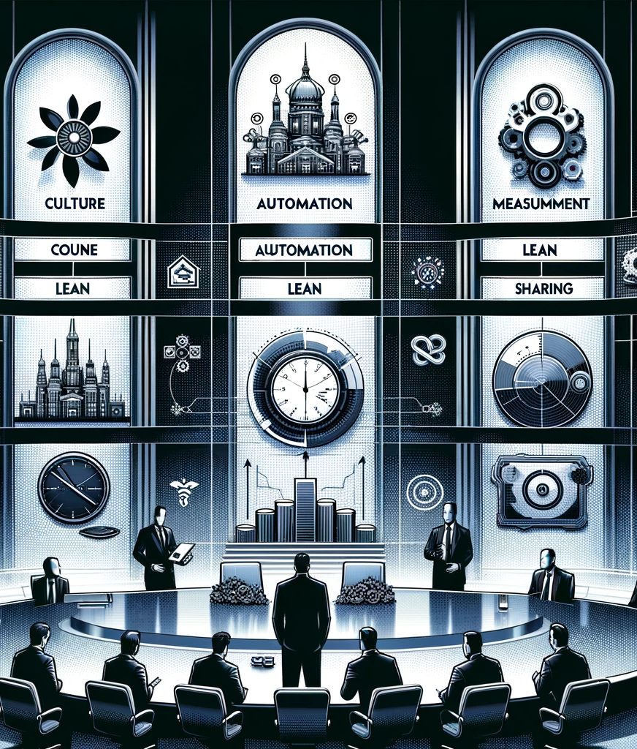
Framework CALMS
Culture Pessoas > Processos > Ferramentas
Automation Pipelines CI/CD; IAC
Lean Foco em produzir valor
Measurement Métricas Monitoramento
Sharing Colaboração e Feedback

Slide 20
6. Benefícios

Slide 21

Prós
Melhoria Contínua
Entregas rápidas.
Colaboração
Equipes integradas.
A Idéia principal entregar software de forma contínua, confiável e rápida.
Resposta Ágil
Mudanças no mercado.
Qualidade
Lançamentos estáveis.

Slide 22
7. Desafios

Slide 23





Contras / Desafios
Resistência
Novas Habilidades
Security
"Sempre fizemos assim..."
Cuidado redobrado.
Treinamentos constantes.
Custos
Investimento inicial.

Slide 24
8. DevOps no Ciclo de Vida do Software

Slide 25
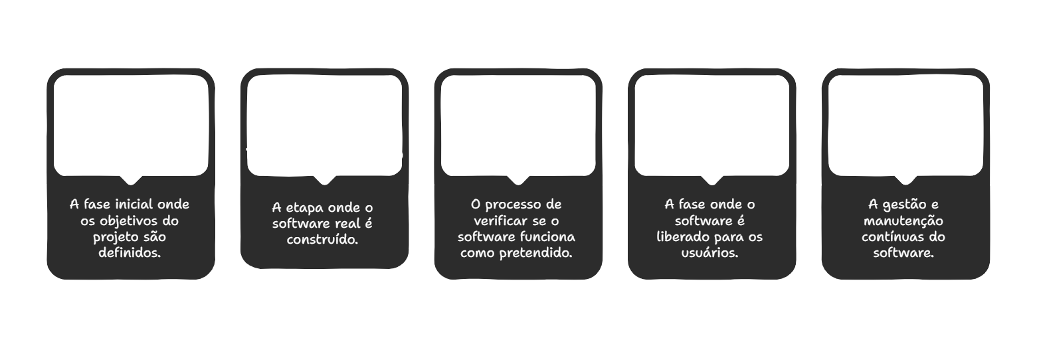
Participação de TODOS nessas etapas é contínua e integrada, sem entregar “pacotes” para o time seguinte.

Slide 26
9. Cloud com DevOps

Slide 27

Construindo Uma Fundação Cloud com DevOps
Analogia: fundação fraca = fachada comprometida.

Slide 28
10. Container

Slide 29

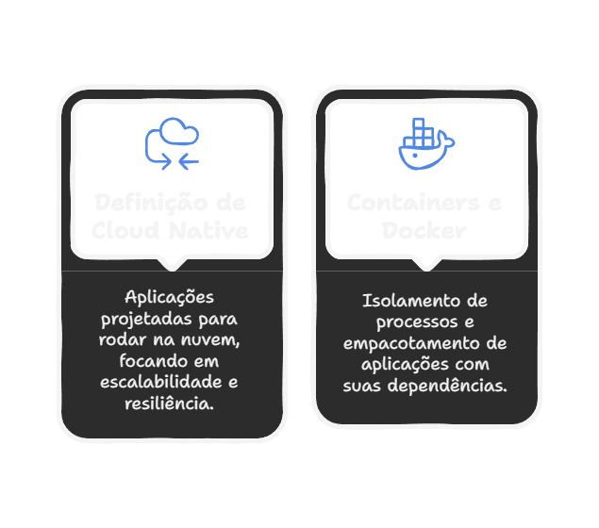
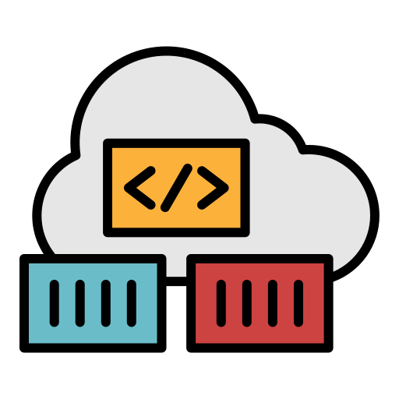

Slide 30

11. Kubernetes: A Revolução DevOps

Slide 31
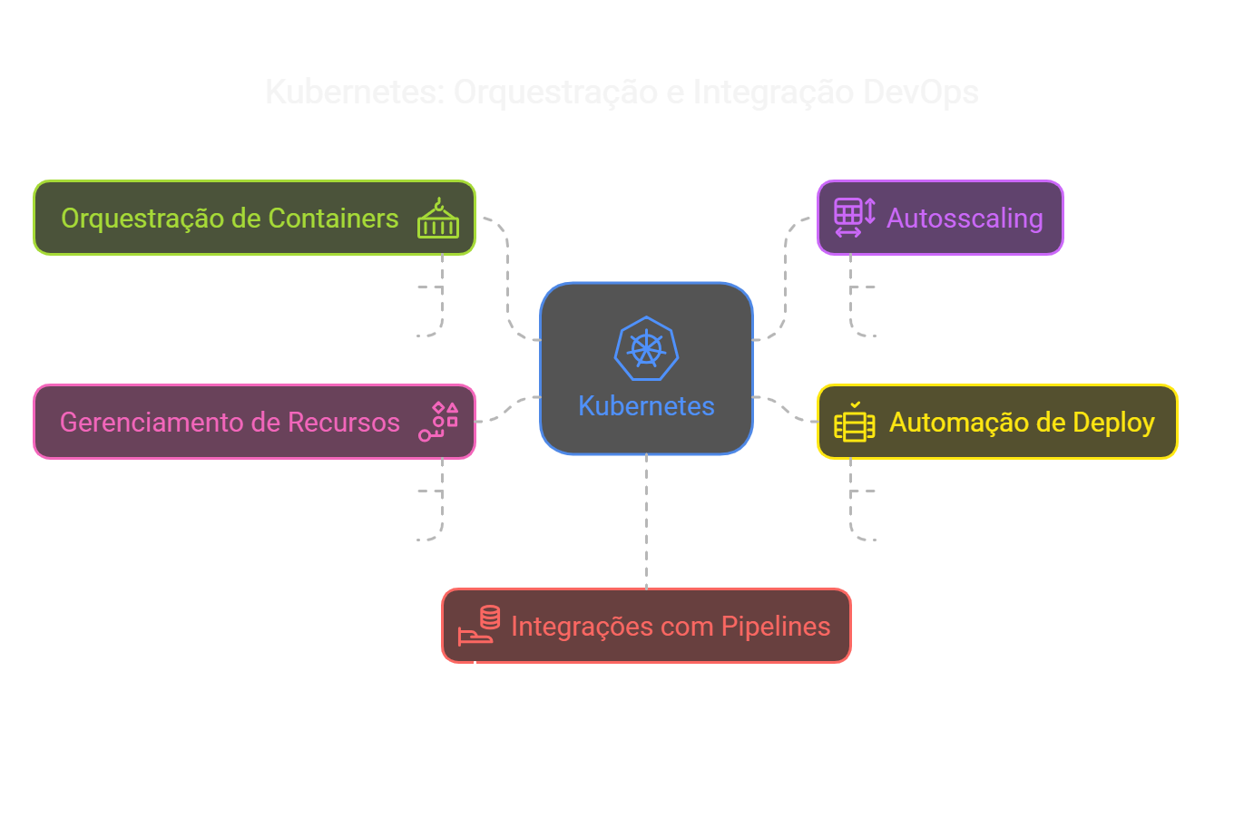

Slide 32
12. Principais práticas

Slide 33
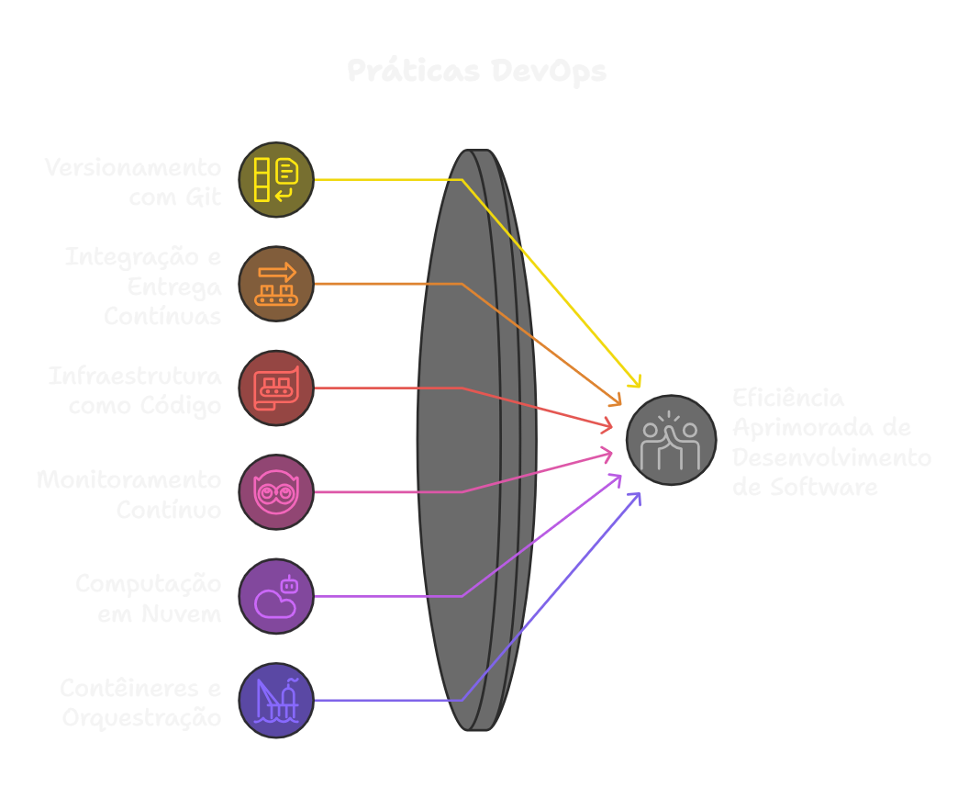

Slide 34
Continuos Integration
Continuos Deployment
Ideia
Produto
Continuos Delivery
Continuos Monitoting

Slide 35
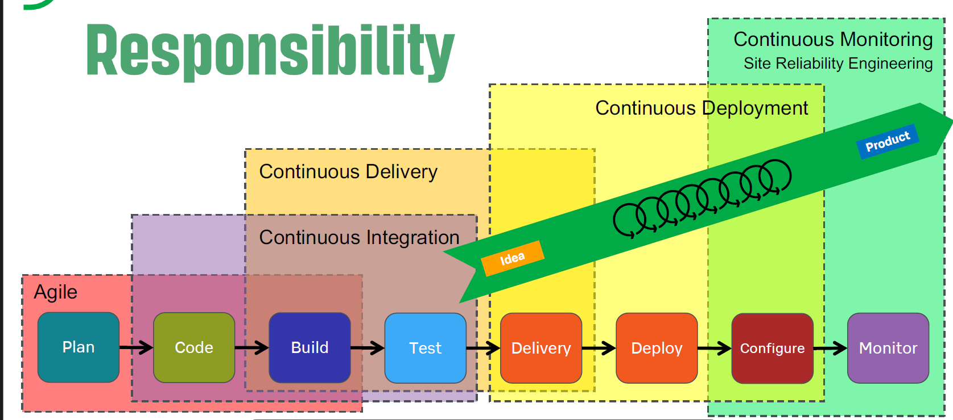

Slide 36
13. Exemplo prático de Pipeline

Slide 37
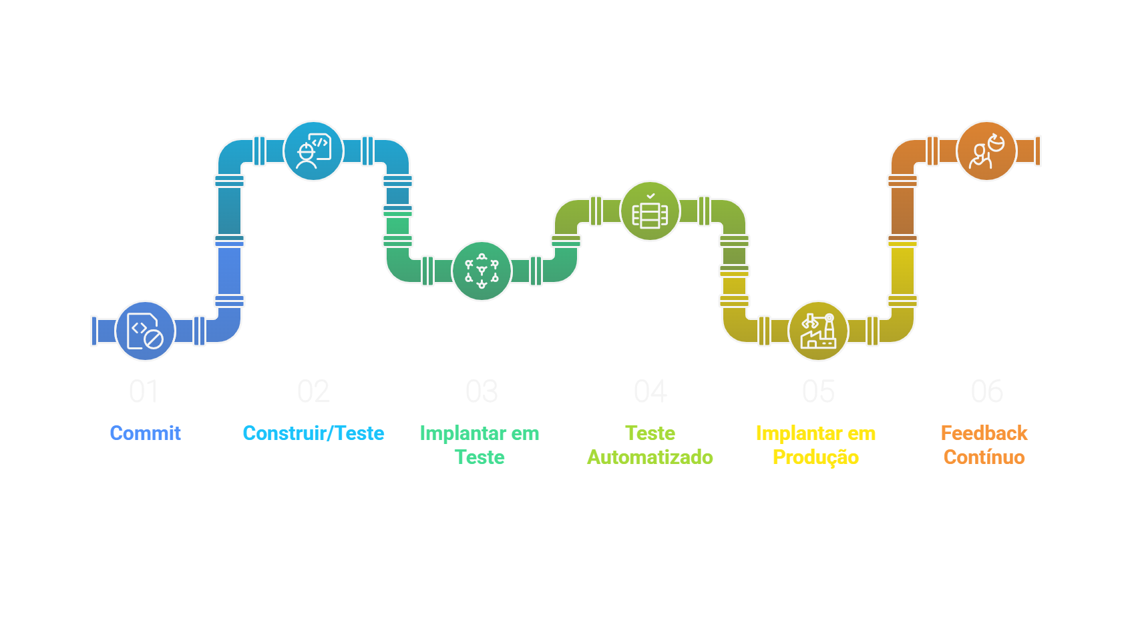

Slide 38


14. CNCF

Slide 40
15. Case Rápido

Slide 41
Um Exemplo Concreto
1
Deploy a cada 6 meses
2
Deploy diário
3
Pipeline DevOps + Kubernetes
Menos bugs, feedback rápido, equipe unida.

Slide 42
16. “Como iniciar?”

Slide 43
Passo a Passo para Iniciar sua Jornada DevOps
Educação
1
Cultura, treinamentos, workshops.
Ferramentas
2
Git, pipelines, container.
Automação
3
Automatizar pequenos passos primeiro (deploy, por exemplo)
Comece pequeno, com consistência.

Slide 44
17. “O que esperar de uma área DevOps madura?”

Slide 45





Expectativas da Área com DevOps Maduro
Confiabilidade
2
Autonomia
1
Melhoria Contínua
3
5
Rapidez
4
Engajamento
DevOps vira o DNA da empresa.

Slide 46
18. Próximos passos?

Slide 47
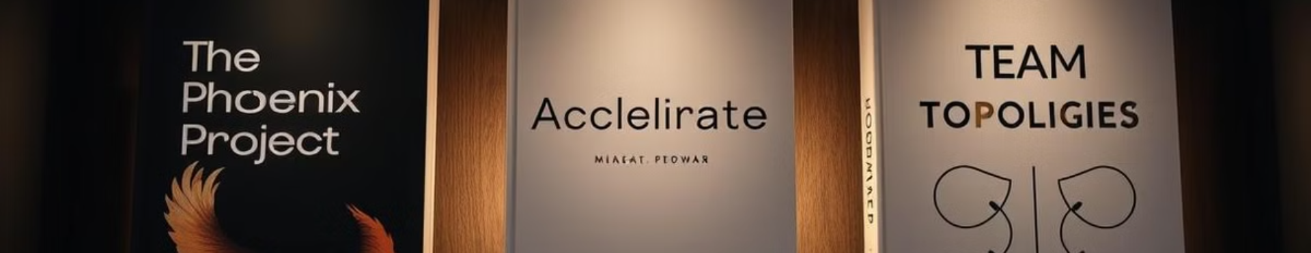
Referências
The Phoenix Project
Accelerate
Team Topologies
Um clássico sobre a cultura DevOps
Métricas de performance DevOps
Estruturas de times eficientes

Slide 48
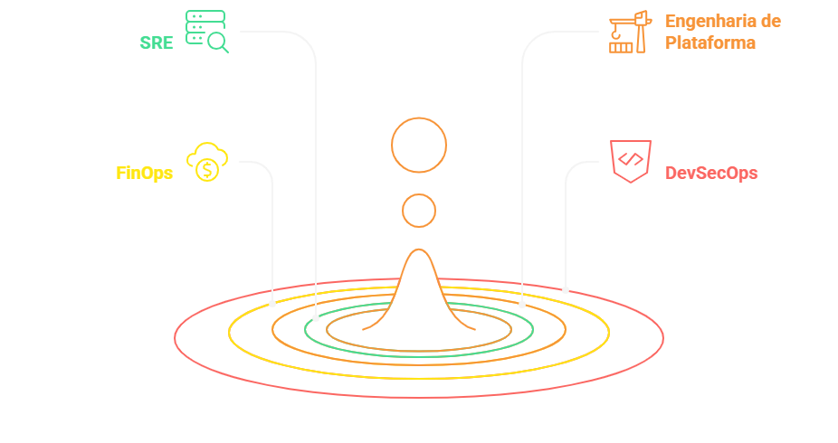
DevOps Além do Básico

Slide 49
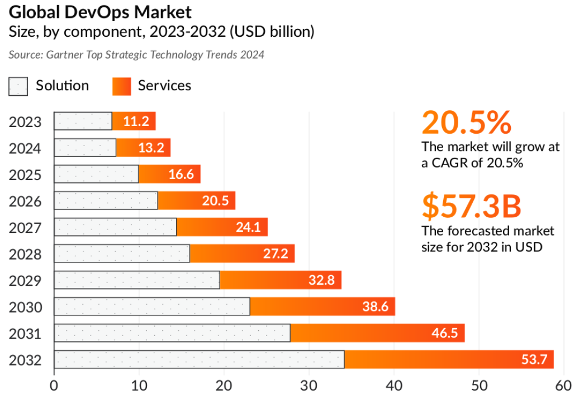

Slide 50
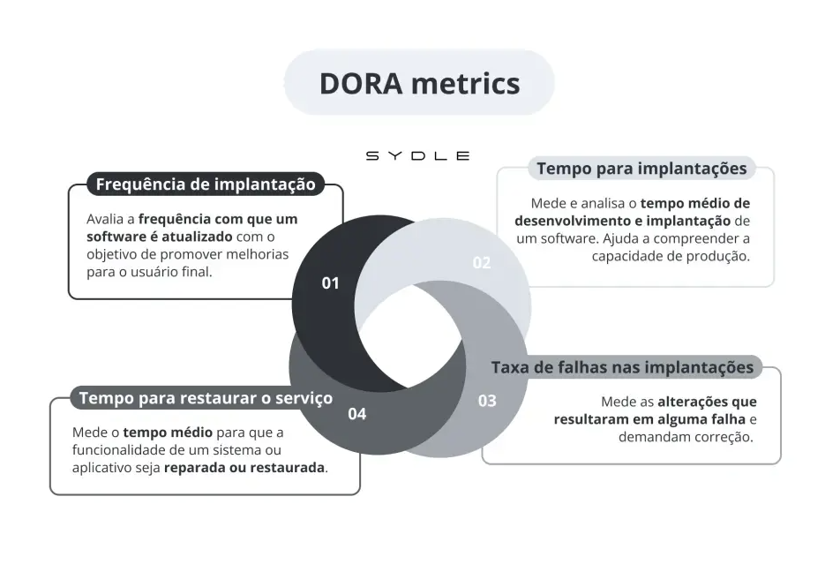
DevOps Research and Assessment

Slide 51
19. Conclusão

Slide 52
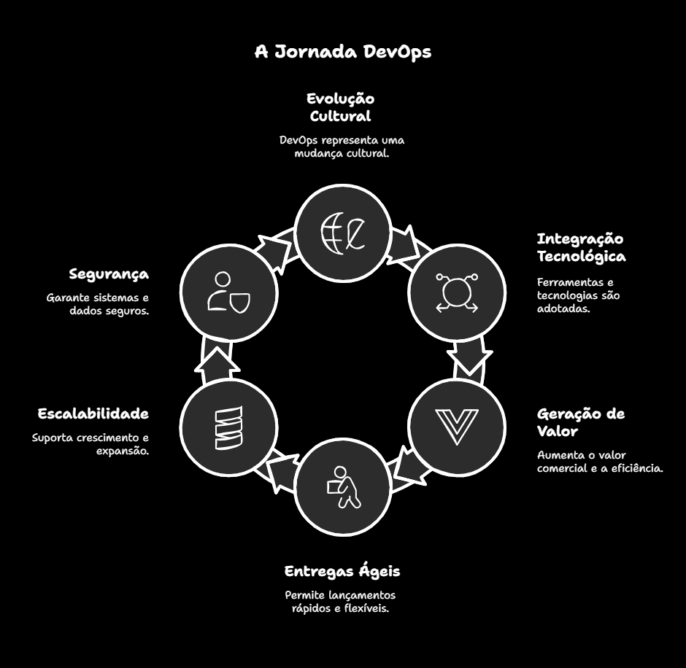

Slide 53
Encoraje o pessoal a dar os primeiros passos

Slide 54
A “Cultura DevOps” será diferente e única
para cada organização, sendo impossível
reproduzir na totalidade

Slide 55
DevOps não é o destino final, é uma jornada.
O aprendizado nunca acaba!

Slide 56








Obrigado!
Vocês podem me
encontrar em
rafaelmaferreira

